Slide 1


UNIVERSIDAD TÉCNICA DEL NORTE
FACULTAD CIENCIAS DE LA SALUD
CARRERA DE ENFERMERÍA
TESIS PREVIA A LA OBTENCIÓN DEL TÍTULO DE LICENCIATURA EN ENFERMERÍA
SALUD SEXUAL Y REPRODUCTIVA CON ENFOQUE DE GÉNERO EN JÓVENES ADOLESCENTES DE QUINTO DE BACHILLERATO, DEL COLEGIO MIXTO “CONSEJO PROVINCIAL DEL CARCHI” CIUDAD DE TULCÁN, ABRIL – DICIEMBRE 2013.
CO-INVESTIGADORES: DIANA SALOME DOMÍNGUEZ LUNA
ZOILA YOMAIRA REINA PALMA
TUTORA DE TESIS: MGS. TERESA REYES
IBARRA, DICIEMBRE DE 2013

Slide 2
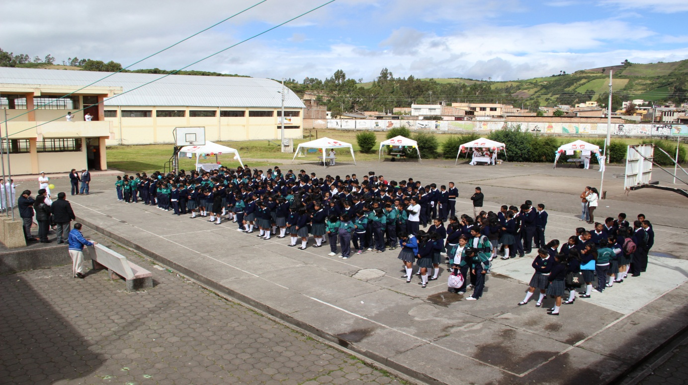
TEMA
SALUD SEXUAL Y REPRODUCTIVA CON ENFOQUE DE GÉNERO EN JÓVENES ADOLESCENTES DE QUINTO DE BACHILLERATO, DEL COLEGIO MIXTO “CONSEJO PROVINCIAL DEL CARCHI” CIUDAD DE TULCÁN, ABRIL – DICIEMBRE 2013.

Slide 3
JUSTIFICACION
La salud sexual y reproductiva en la adolescencia es un tema de mucha importancia, debido a que en esta etapa de la vida, el ser humano sufre muchos cambios tanto físicos como psicológicos en una transición donde se deja atrás la inocencia de la niñez.

Slide 4
En nuestra sociedad es aún un tabú hablar de sexualidad y la falta de participación activa de los padres de la formación de sus hijos en este aspecto tan importante en la vida de los jóvenes durante el inicio de la adolescencia y la vida sexual activa.
Por lo tanto incrementaremos el nivel de información y conocimiento sobre la salud sexual y reproductiva con enfoque de género en los jóvenes estudiantes del nivel secundario que en su mayoría son adolescentes.

Slide 5
Esto ayudará muchísimo para emprender en planes de prevención de las enfermedades de transmisión sexual y embarazos tempranos en adolescentes. Considerando que los adolescentes deben tener ideas claras y verídicas de lo que es la sexualidad responsable con la finalidad de que se evite el contagio de enfermedades infecciosas y los embarazos en adolescentes.
Otro aspecto importante es que el presente estudio se justifica, porque nos permitirá contar con información de base de primera mano como insumo básico para el diseño e implementación de programas y proyectos preventivos y de fortalecimiento de la autoestima a través de los proyectos de vida de los estudiantes secundarios.

Slide 6
OBJETIVO
GENERAL
Analizar la influencia de la educación en la salud sexual y reproductiva con enfoque de género en jóvenes adolescentes de quinto de bachillerato del Colegio Mixto “Consejo Provincial del Carchi” Ciudad de Tulcán.

Slide 7
OBJETIVOS
Identificar características socio demográficas de la población objeto de estudio.
ESPECÍFICOS
Determinar el conocimiento de los adolescentes, jóvenes, hombres y mujeres de quinto de bachillerato en los componentes de la política de salud sexual y reproductiva, teniendo en cuenta que conoce, que sabe y que se practica en el Colegio Mixto “Consejo Provincial del Carchi ” Ciudad de Tulcán.
Identificar los factores protectores y factores de riesgo frente al manejo de los componentes de la política de salud sexual y reproductiva.
Determinar el acceso a la información y consejería con respecto a sexualidad en los adolescentes de quinto de bachillerato del Colegio Mixto “Consejo Provincial del Carchi” Ciudad de Tulcán.

Slide 8
METODOLOGÍA
DE LA
INVESTIGACIÓN

Slide 9
TIPO DE INVESTIGACIÓN
TIPO CUALITATIVO
DIAGNÓSTICO INICIAL
SOLUCIÓN A LA PROBLEMÁTICA
RESPONSABILIDAD, VALORES Y DECISIONES
EJERCER SU SEXUALIDAD

Slide 10
DISEÑO
ACCIÓN PARTICIPATIVA
SE ANALIZAN LOS HECHOS
SE CONCEPTUALIZAN LOS PROBLEMAS
PRETENDE ACTUAR FRENTE
INTERACCIÓN CONTINUA
PRIORITARIO ES LA DIALÉCTICA QUE SE ESTABLECE
DIÁLOGO CONSTANTE CON LA REALIDAD

Slide 11
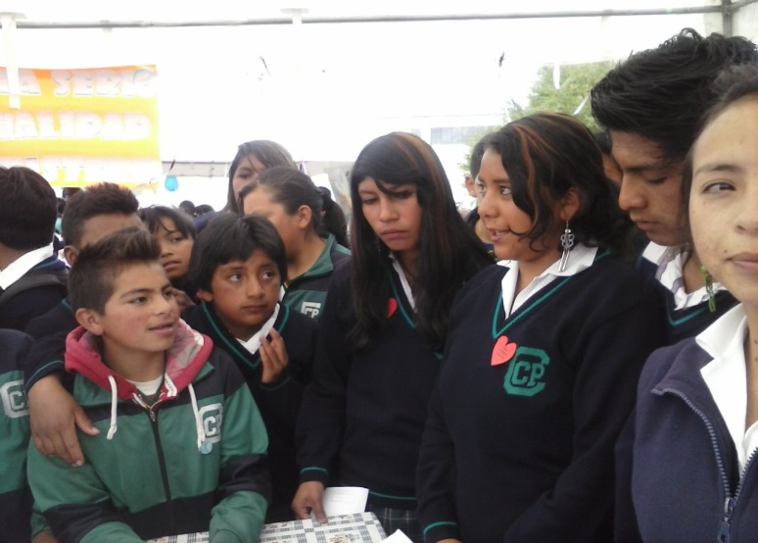

POBLACIÓN Y MUESTRA
350 ESTUDIANTES
38 alumnos de quinto bachillerato

Slide 12
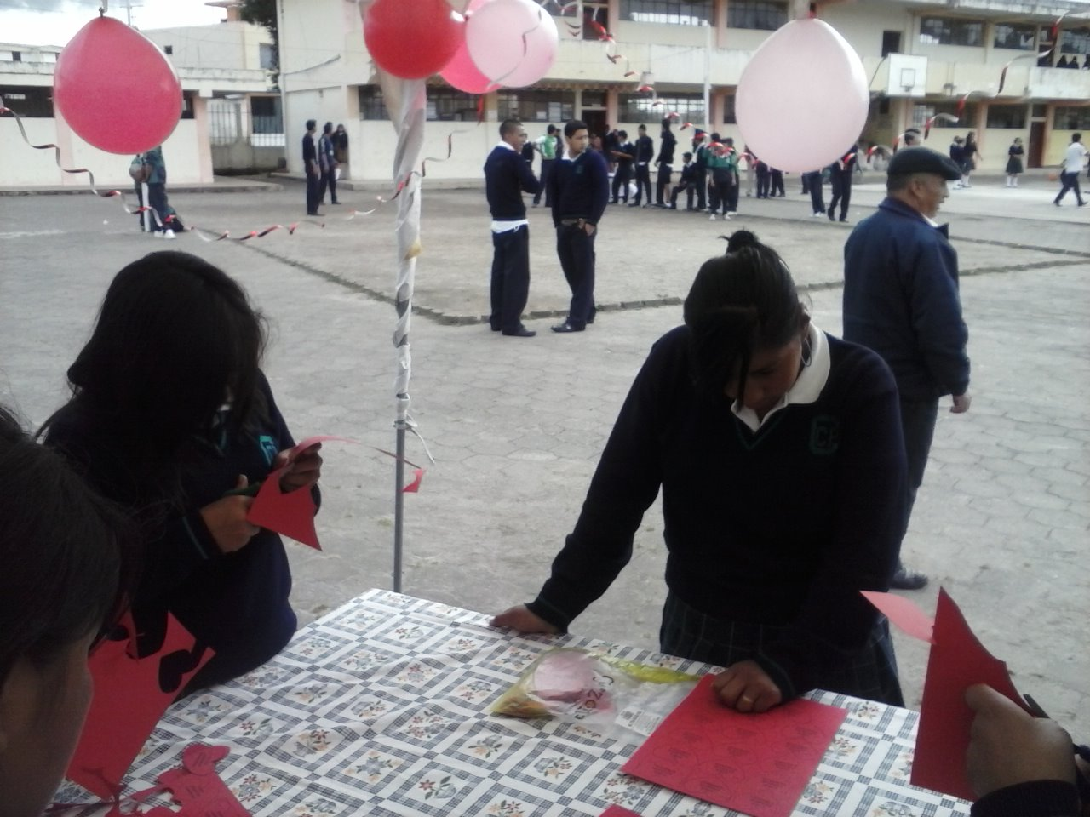
TÉCNICAS E INSTRUMENTOS
CONJUNTO DE MECANISMOS
RECOLECTAR, CONSERVAR, ANALIZAR Y TRANSMITIR
RECOLECTADOS

Slide 13
Categorización de resultados
Categorización: Identificar las características sociodemográficas de la población objeto de estudio Tabla N°1. Categorización de los datos sociodemográficos
CATEGORIAS | DEFINICION | SUBCATEGORIA | PREGUNTA ORIENTADORA | FUENTE

Slide 14
Categorización: Identificar las características sociodemográficas de la población objeto de estudio Tabla N°1. Categorización de los datos sociodemográficos
CATEGORIAS | DEFINICION | SUBCATEGORIA | PREGUNTA ORIENTADORA | FUENTE
Identificar características socio demográficas de los estudiantes del colegio mixto “Consejo Provincial” de la provincia del Carchi-Tulcán | Las características socio demográficas nos permiten conocer algunas características de la población objeto, lo cual es importante para conocer el contexto donde se desenvuelve la adolescente. | Socio-demográficas | Edad Escolaridad-Año que está cursando Género: Situación legal de los padres: ACERCA DE LOS PADRES: Nivel educativo? PADRE: MADRE: ¿Se encuentra en actividad? Ocupación: DE LA FAMILIA: Con quien vive………………… | Mural Buzón Entrevistas personales

Slide 15
GRÁFICO SEMÁNTICO DE CARACTERÍSTICAS SOCIODEMOGRAFICAS DE LOS ESTUDIANTES DEL
“COLEGIO MIXTO CONSEJO PROVINCIAL” DE LA PROVINCIA DEL CARCHI-TULCÁN
Identificar características socio demográficas de la población objeto de estudio
Edad
Género
Estado civil de los padres
Nivel educativo de los padres
Padres: Se encuentra en actividad
Ocupación del padre
Con quien vive
Escolaridad de los estudiantes
PADRES
ALUMNOS

Slide 16
Análisis e interpretación
de resultados obtenidos
MEZCLA | INFORMACION | MARCO TEORICO | ANÁLISIS DE AUTORES
EDAD | 13-19 | CONCEPTO CIENTÍFICO | OPINIONES

Slide 17
RESULTADOS
OBTENIDOS

Slide 18
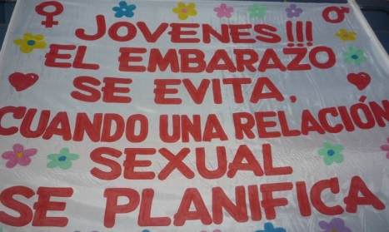
Características socio demográficas
CON QUIEN VIVEN
SE ENCUENTRAN EN ACTIVIDAD
NIVEL EDUCATIVO
ESTADO CIVIL
OCUPACIÓN
ESCOLARIDAD
GÉNERO
EDAD
ALUMNOS
PADRES

Slide 19


Conocimiento de los adolescentes, jóvenes, hombres y mujeres en los componentes de la política de salud sexual y reproductiva
NIVEL DE CONOCIMIENTOS
PENSAMIENTO SOBRE PRESERVATIVO
ETS
ABORTO Y MUERTE MATERNA
CAUSA PARA UN EMBARAZO EN LA ADOLESCENCIA

Slide 20


Factores protectores y factores de riesgo frente al manejo de los componentes de la política de salud sexual y reproductiva
INICIO DE LA VIDA SEXUAL
SIGNIFICADO DE VALORES MORALES
SIMILITUD EN EL SIGNIFICADO DE GÉNERO Y SEXO
ESTADO ACTUAL DE LOS VALORES
APLICACIÓN DE PRINCIPIO DE EQUIDAD DE GÉNERO EN LA SOCIIEDAD
PLANIFICACIÓN DE UN PLAN DE VIDA

Slide 21

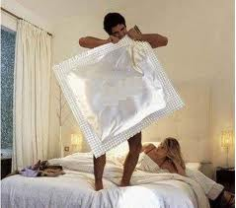

Determinar el acceso a la información y consejería con respecto a sexualidad
Comunicación con los padres acerca de los cambios físicos
A quien recurre cuando tiene dudas sobre sexualidad
Temas de sexualidad en el colegio
Reacción de los estudiantes en temas de sexualidad
Instituciones de información acerca de salud sexual en la comunidad o sector donde vive

Slide 22

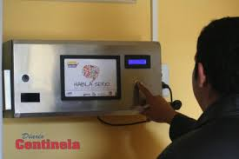

ACCESO A LAS INSTITUCIONES DE SALUD PARA SERVICIOS DE SALUD SEXUAL EN EL ÚLTIMO AÑO
COMODIDAD EN LAS INSTITUCIONES DE SALUD FRENTE A SERVICIOS DE SALUD SEXUAL Y REPRODUCTIVA
MÉTODOS ANTICONCEPTIVOS
APOYO EN LA CREACIÓN DE UN PLAN DE VIDA
DERECHOS DE SALUD SEXUAL Y REPRODUCTIVA EN EL COLEGIIO

Slide 23

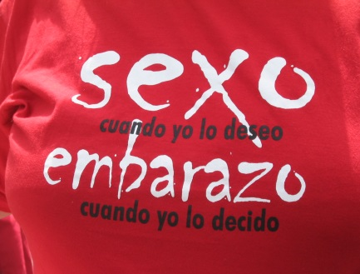
CONCLUSIONES
En cuanto a las características sociodemográficas se encontró que la mayoría de alumnos eran de sexo masculino, y la edad que prevalecía entre ellos fue entre los 13-19años, una gran parte de los estudiantes supieron manifestar que viven con sus padres y que estos tenían un nivel educativo primario.
Los adolescentes, poseen ciertos conocimientos sobre salud sexual y reproductiva lo que les favorece la adquisición de nuevos conocimientos permitiéndoles cambios de conducta aceptable.
La indagación sobre factores protectores y de riesgo para la salud sexual y reproductiva, implica una mirada integral de las personas, en tanto a la esfera individual, relacional- interaccional, así como cultural.
Mediante la formación de grupos focales y la realización de la feria de la salud sexual y reproductiva, se logró que los estudiantes tengan claro la temática con respecto a la sexualidad.

Slide 24

RECOMENDACIONES
Fortalecimiento de los programas educativos en lo que se refiere a la Educación de Salud Sexual y Reproductiva.
Proporcionar información completa y necesaria referente a consejería y la importancia del acceso a los servicios de salud permanente y periódicamente.
Realizar campañas de promoción y prevención acerca de los servicios que brinda el MSP.
Orientar y motivar sobre el tema en mención a la trilogía educativa conformada por: padres de familia, profesores y alumnos para promover discusiones francas, y abiertas sobre temas controversiales como: orientación sexual, ETS, y aborto.

Slide 25
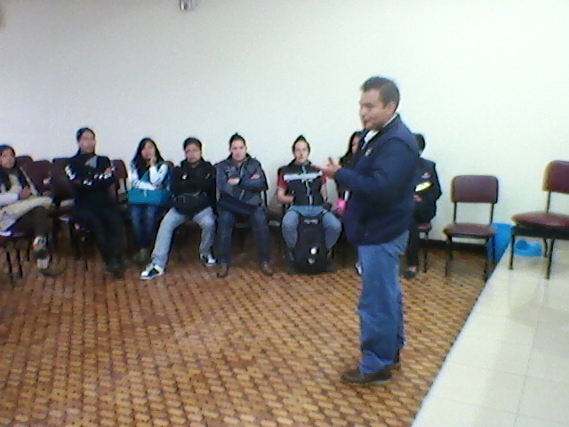
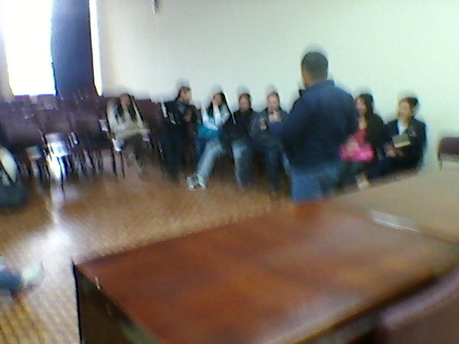
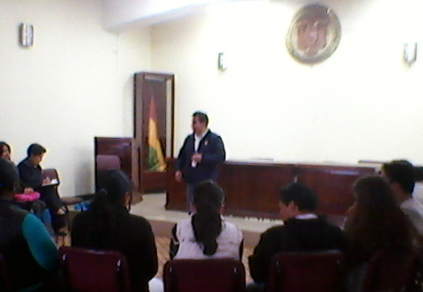
DIRECCION PROVINCIAL DE SALUD: Tulcán, Junio 7 de 2013

Slide 26
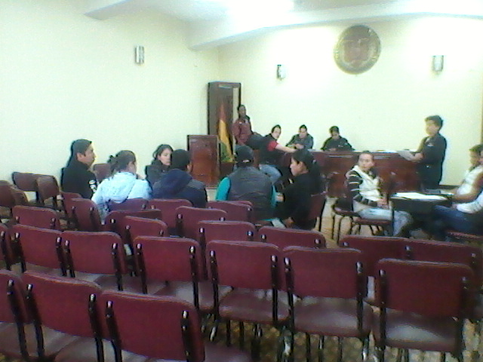
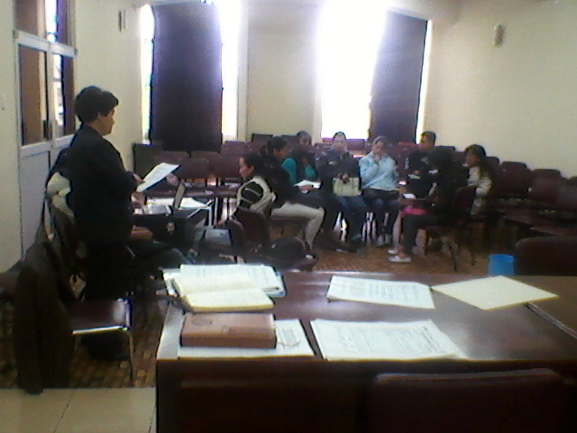
PLANIFICACION
DE LA FERIA:
CONFORMACIÓN DE LOS GRUPOS
DISTRIBUCIÓN DE LOS ESTUDIANTES PARA APLICAR LOS INSTRUMENTOS
Tulcán, 7 de Junio 2013

Slide 27
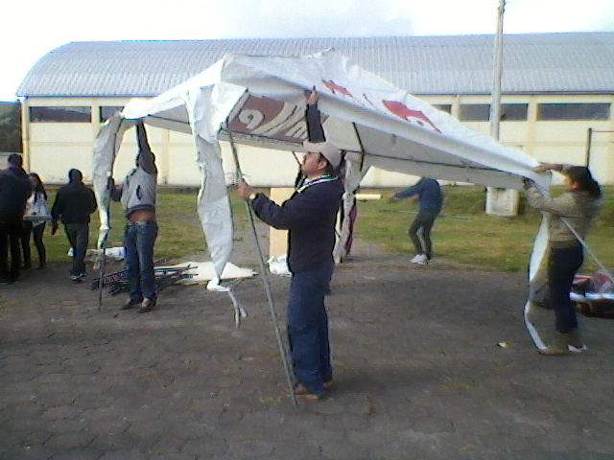
PREPARCION DELAS CARPAS

Slide 28
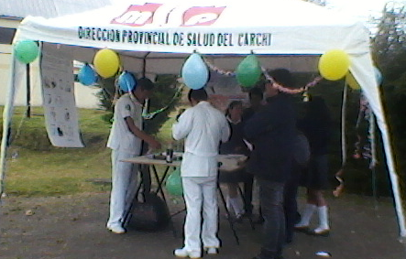
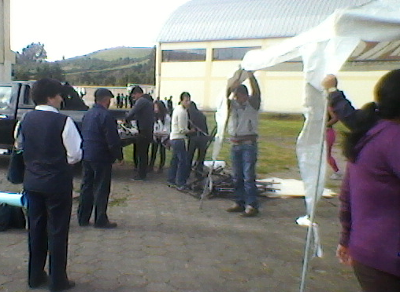
Tulcán, 14 de junio 2013
FERIA SOBRE LA SALUD SEXUAL Y REPRODUCTIVA
COLEGIO CONSEJO PROVINCIAL DEL CARCHI

Slide 29
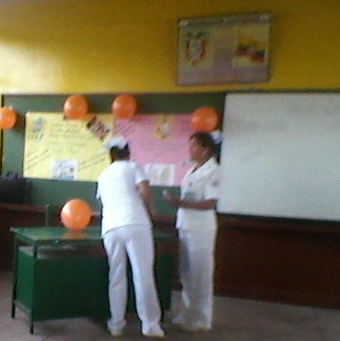
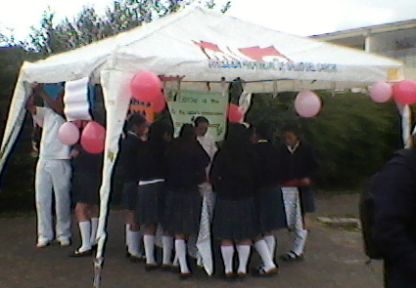
DURANTE EL EVENTO: UN GRUPO DE ESTUDIANTES SE UBICO EN UNA DE LAS AULAS Y DICTO LA CHARLA, REALIZO DINAMICAS, AL GRUPO QUE LE CORRESPONDIERA INGRESAR
EL RESTO DE GRUPOS SE UBICARON EN LAS CARPAS. ESTE GRUPO EN PARTICLAR SE ENCARGO DEL MURAL, DICTO LA CHARLA, CON LA COLABORACIÓN DE LOS ESTUDAINTES DE SEGUNDO CURSO

Slide 30
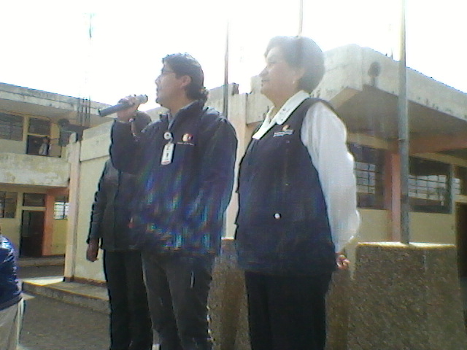
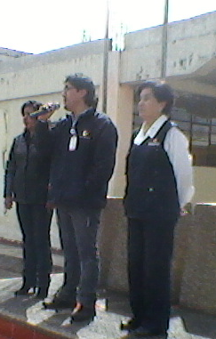
EN EL ACTO DE INAUGURACIÓN, CON LA SRA. RECTORA: DRA. ALICIA XIMENEZ, EL DOCTOR ENCARGADO DE ENIPLA, DR. JAVIER TATES, DE LA PROVINCIA DEL CARCHI

Slide 31
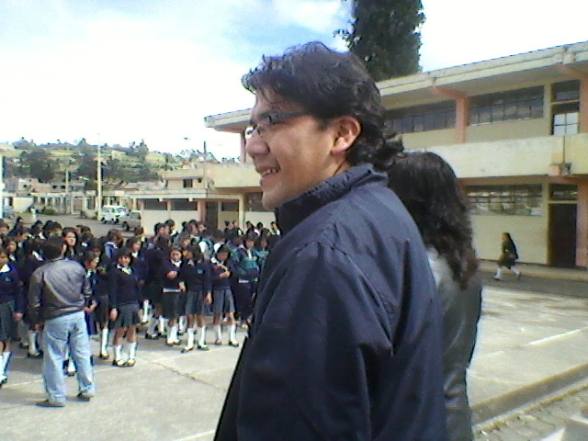
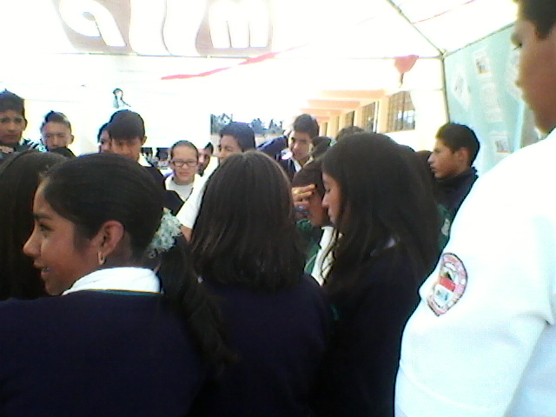

Slide 32
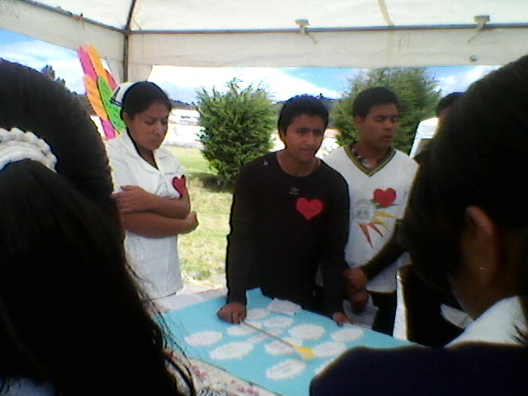
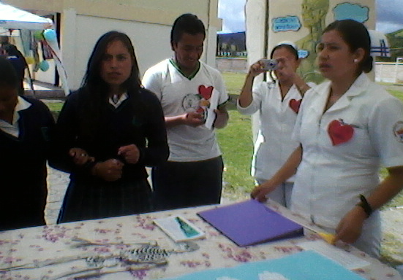

Slide 33
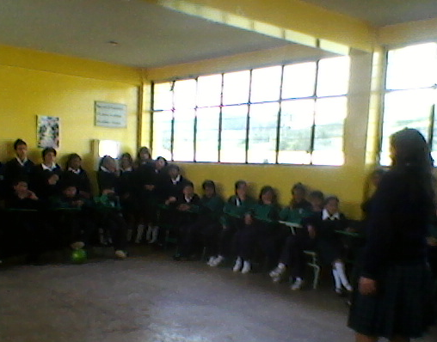
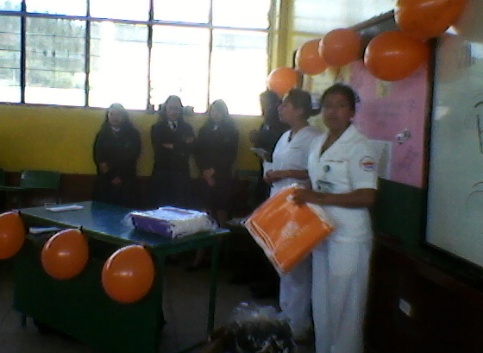

Slide 34
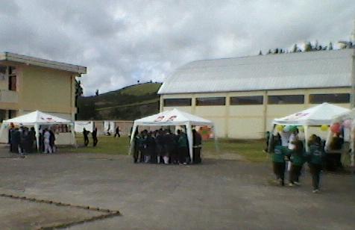
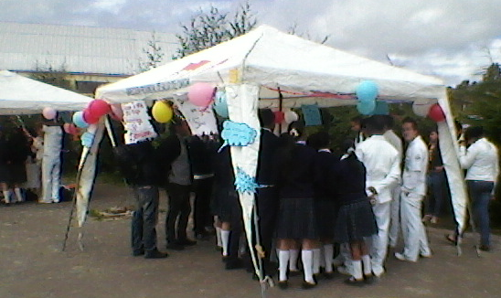
LOS GRUPOS DE ESTUDIANTES PASABAN POR LAS CARPAS, EN DONDE HABIA UNA TECNICA DE RECOLECCION DE INFORMACION PARA APLICAR, Y ASÌ CONOCER LAS EXPECTATIVAS DE LOS ESTUDIANTES.

Slide 35
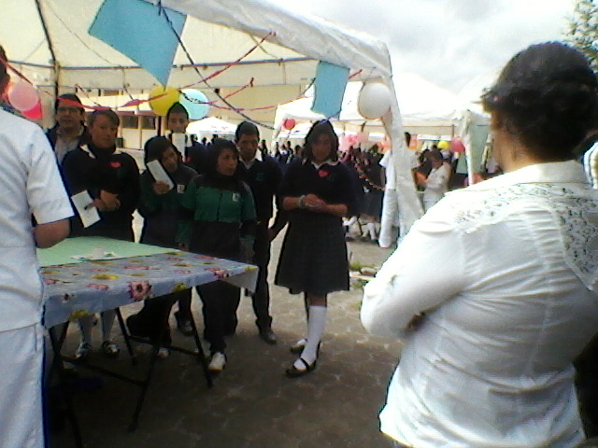
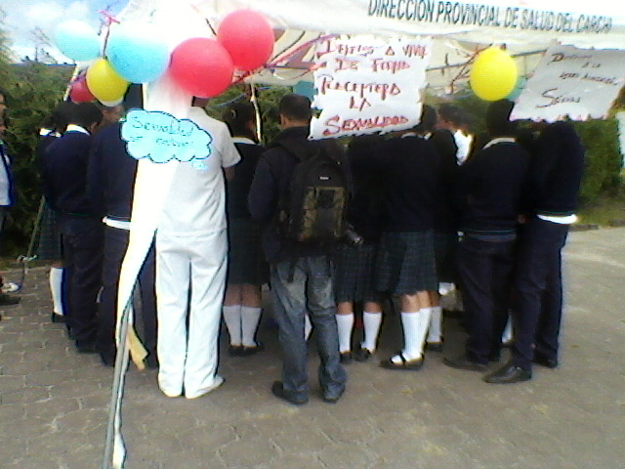

Slide 36
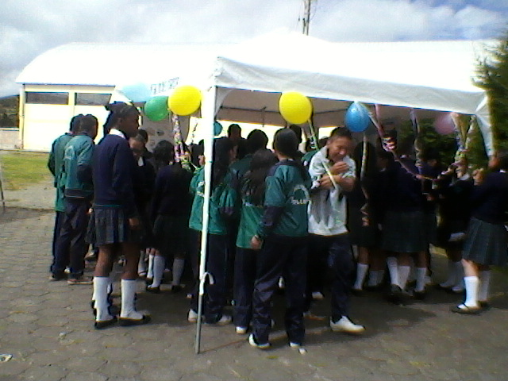
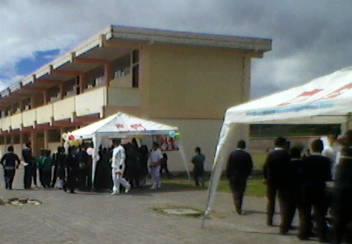

Slide 37
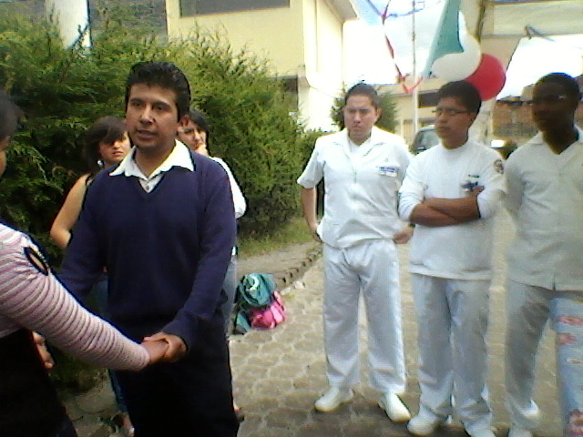
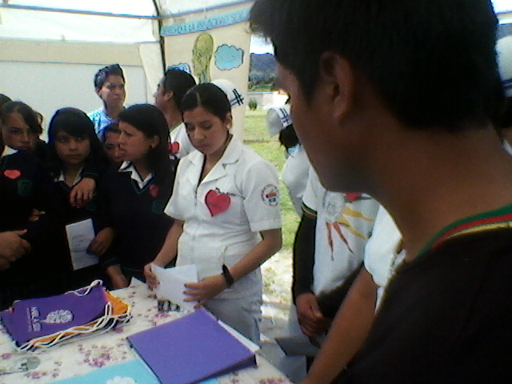
LA DRAMATIZACION A CARGO DE LOS ESTUDIANTES DE SEXTO CURO, CONJUNTAMNETE CON LOS IRES

Slide 38
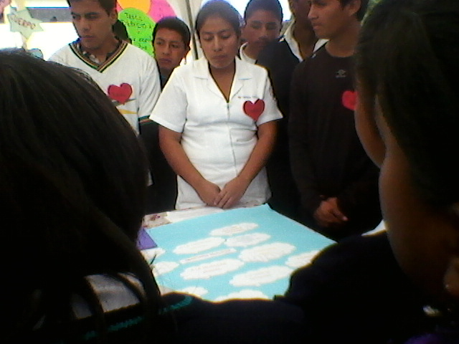
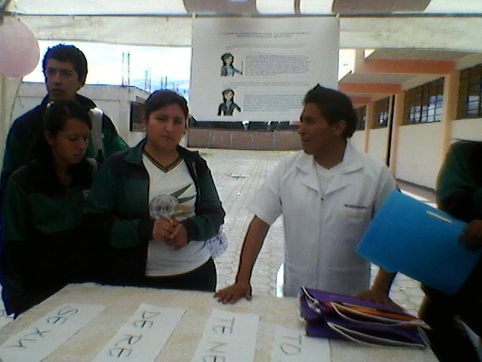
RECOLECTANDO INFORMACIÒN

Slide 39
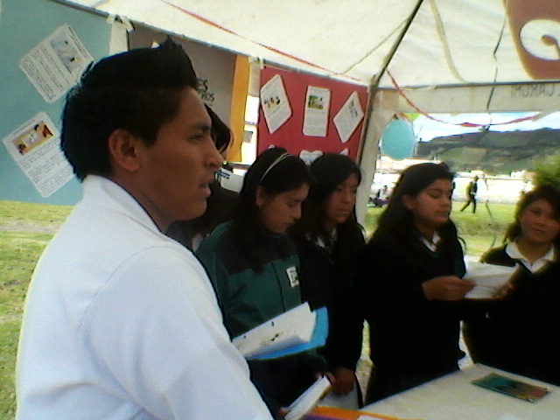
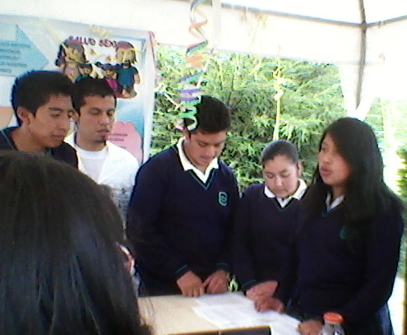

Slide 40
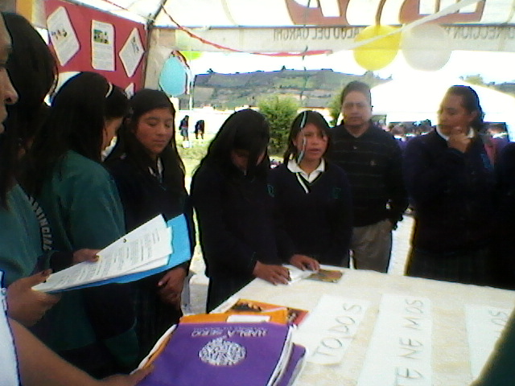
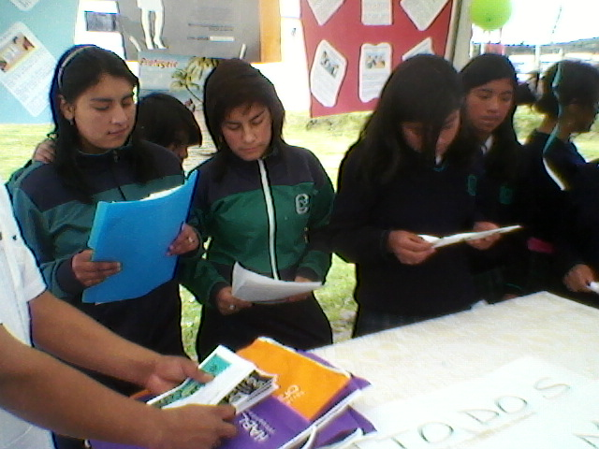

Slide 41
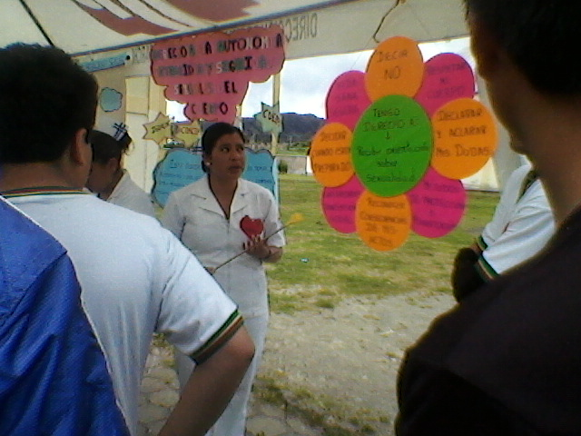
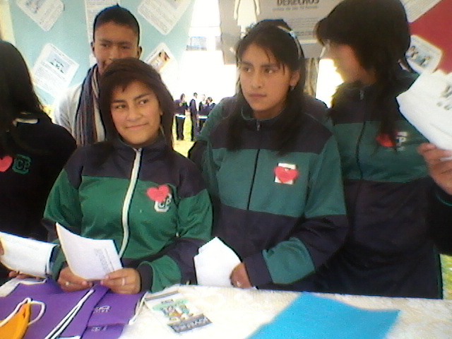
LAS CARPAS FUERON ARREGLADAS CON EL TEMA ALUSIVO CORRESPONDIENTE

Slide 42
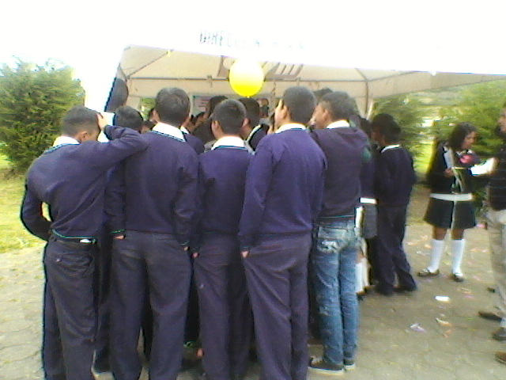
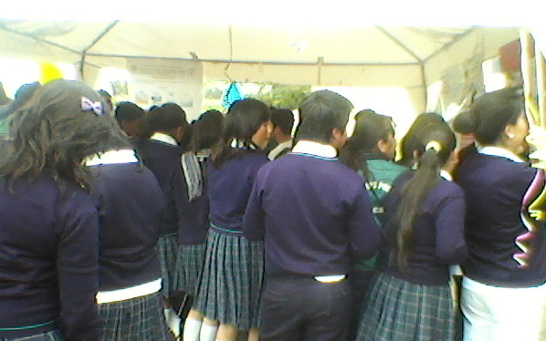
MUESTRA DELA EXPECTATIVA GENERADA POR LA FERIA, ENTRE LOS ESTUDIANTES DEL COLEGIO

Slide 43
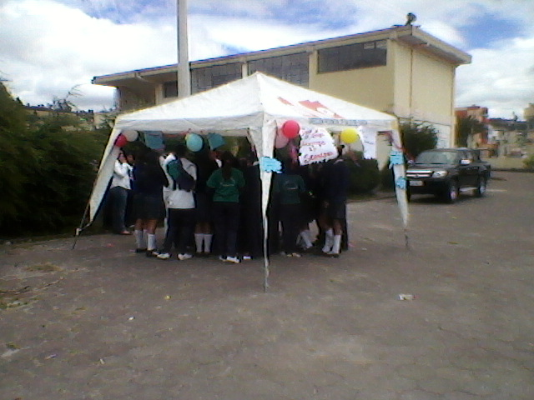
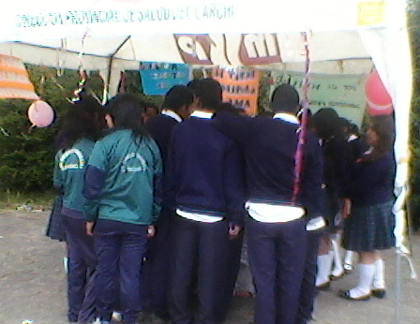

Slide 44
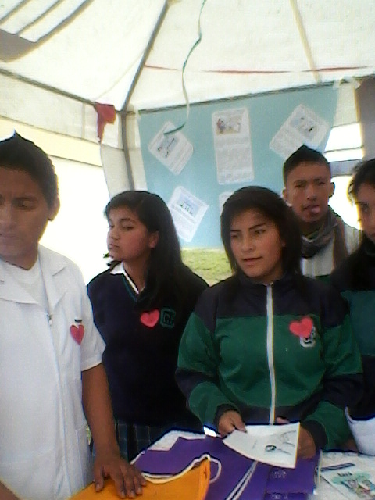
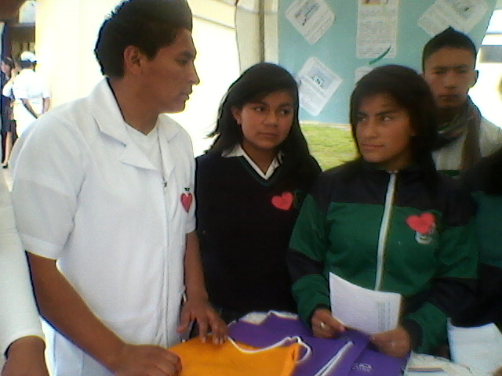
LOS ESTUDIANTES HACIENDO PREGUNTAS, INTERESANDOSE EN EL TEMA

Slide 45
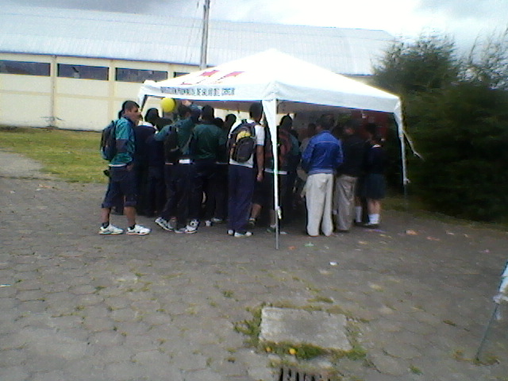
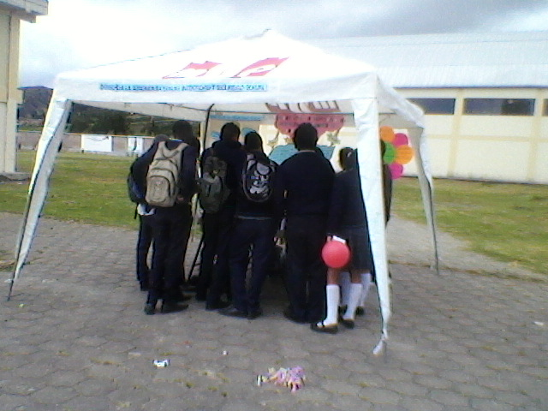
EN LOS MOMENTOS PREVIOS A FINALIZAR LA FERIA

